Slide 1
Муниципальное бюджетное дошкольное образовательное учреждение
детский сад «Олененок»
ФЦКМ и конструированию из бумаги
«Мимоза для мамы».
Составила :
Васильева Анна Александровна,
воспитатель

Slide 2
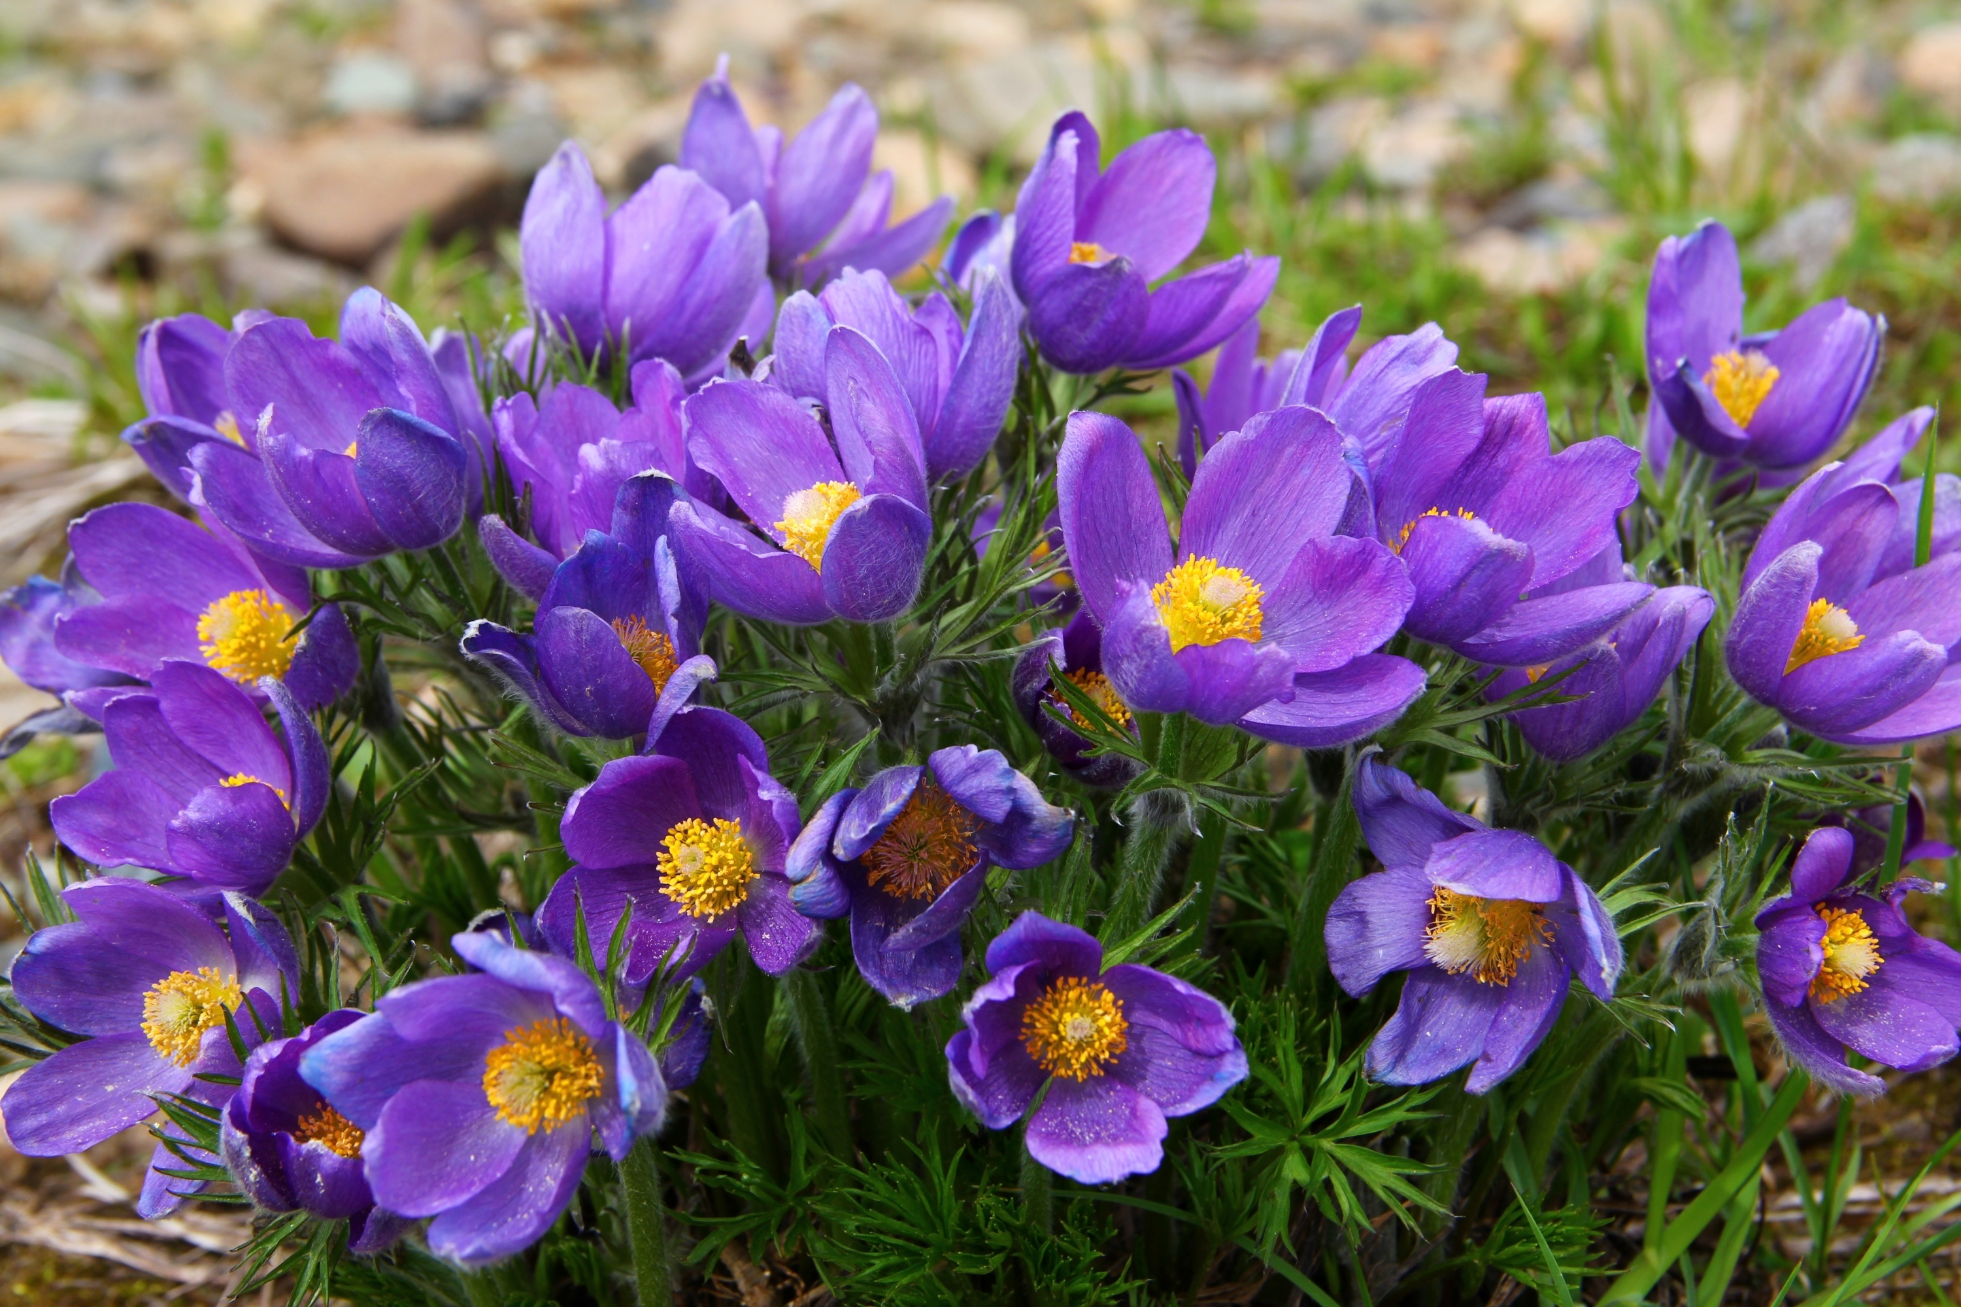
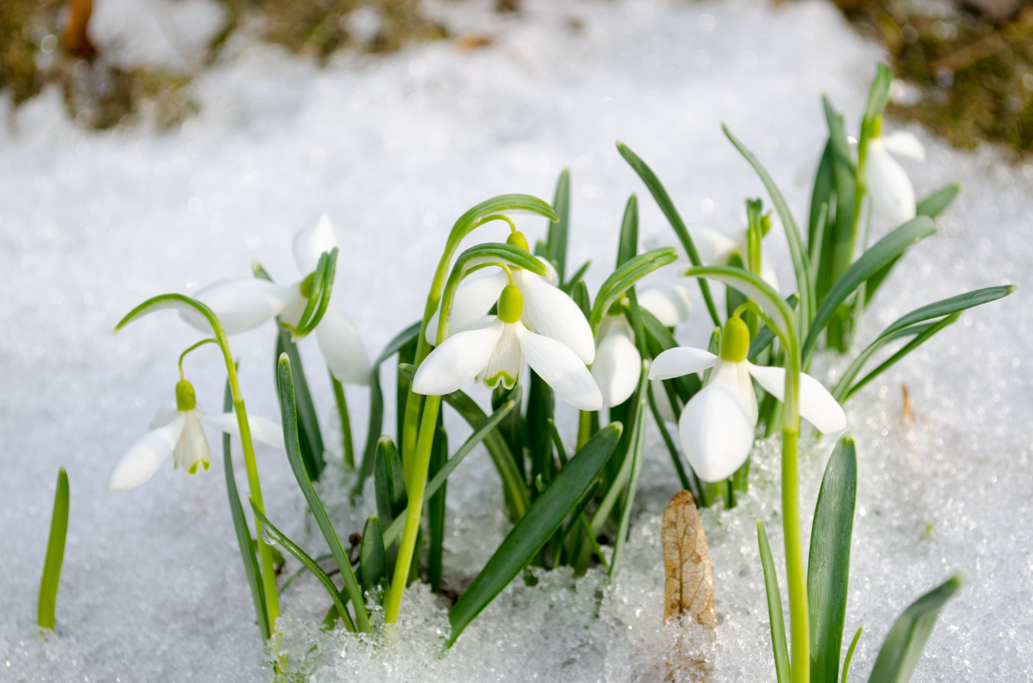
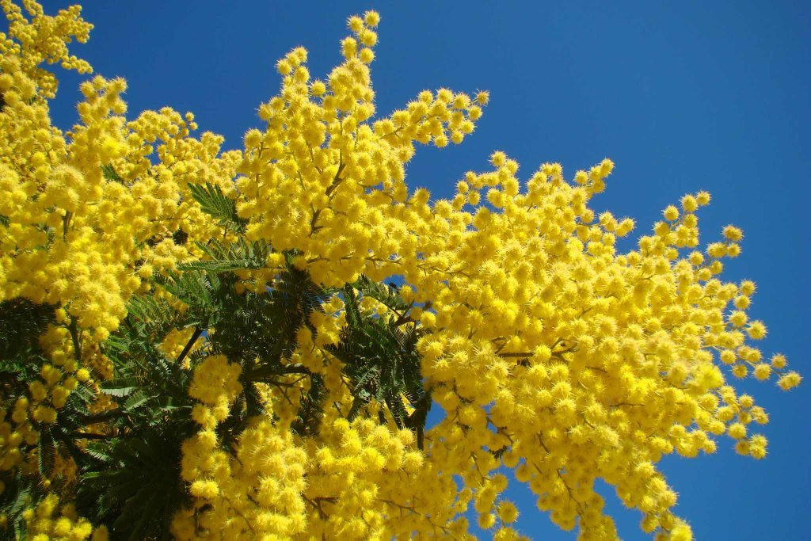
Первоцветами называются те цветы, которые радуют нас своим появлением ранней весной. Это могут быть подснежники, прострелы, мать и мачеха и другие Это очень нежный цветок. похожий на весеннее солнышко
Цветик жёлто-золотистый
Как цыплёночек пушистый
Сразу вянет от мороза
Наша неженка…
Правильно это мимоза.

Slide 3
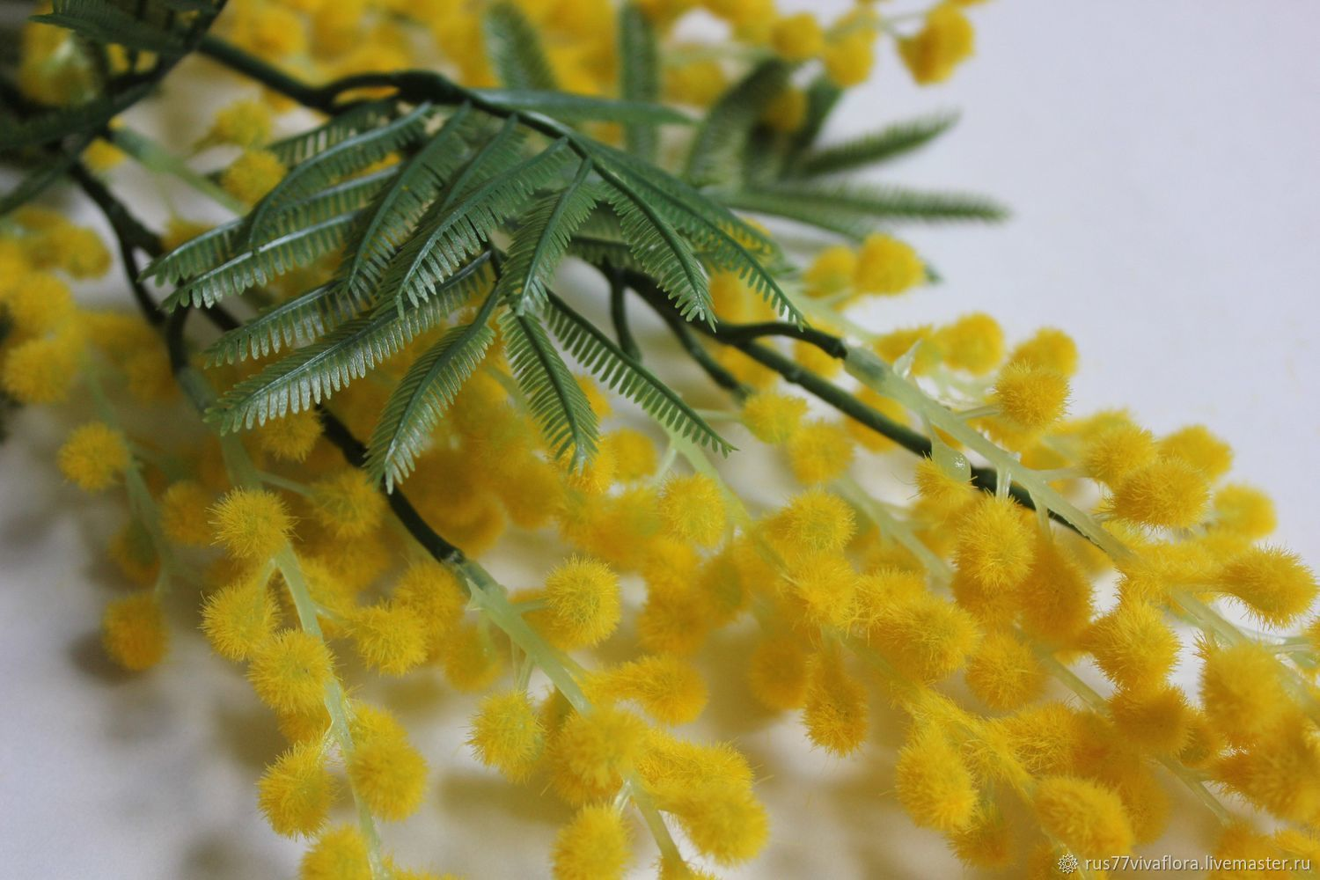
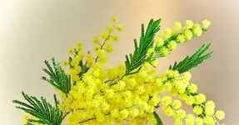
- Какого цвета ветки и листья у мимозы?
- Сколько веток у неё?
- На что похожи листья мимозы?
- Какого цвета цветки у мимозы?
- Какой формы цветы?
- Сколько цветов на одной ветке?
Воспитатель обращается к детям
-Так как мы живем на Севере и первоцветы появляются у нас очень поздно, я вам предлагаю сделать такие цветы из бумаги

Slide 4
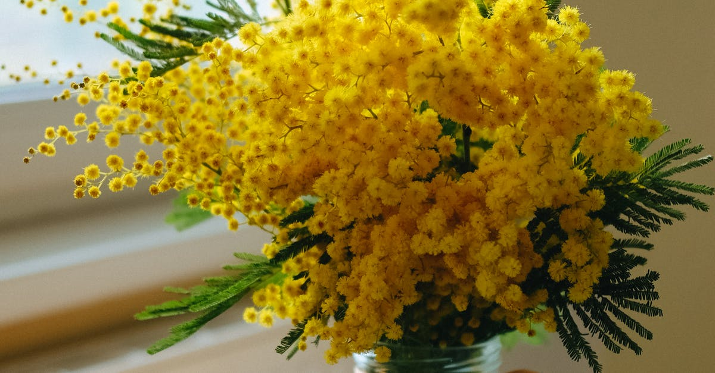
Пальчиковая гимнастика.
Вот все пальчики мои, их как хочешь поверни: (дети смотрят на раскрытые ладони и вертят ими) .
И вот этак, и вот так, не обидятся никак (потирание кистями рук) .
Раз, два, три, четыре, пять (хлопки ладоней) .
Не сидится им опять (встряхивание кистями) .
Постучали, повертели,
И работать захотели.

Slide 5
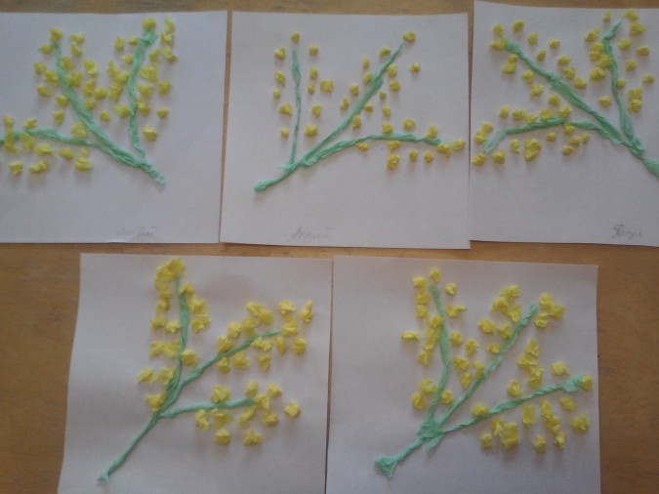
Воспитатель предлагает рассмотреть материал, обращает внимание детей на то, как скручивать полоски бумаги между ладонями, сминать бумагу в маленький комочек и создавать простейшую композицию.

Slide 6
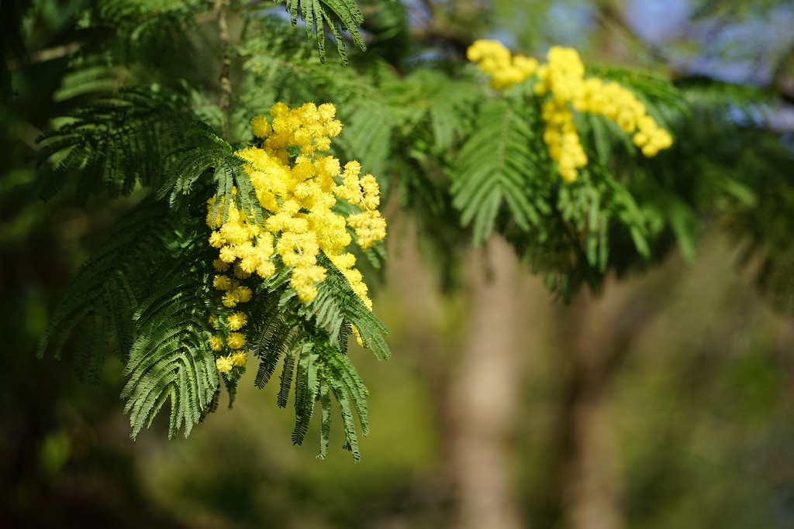
Рефлексия:
- В честь какого праздника мы их сделали?
- Почему у нас цветы расцветают позже?

